Slide 1

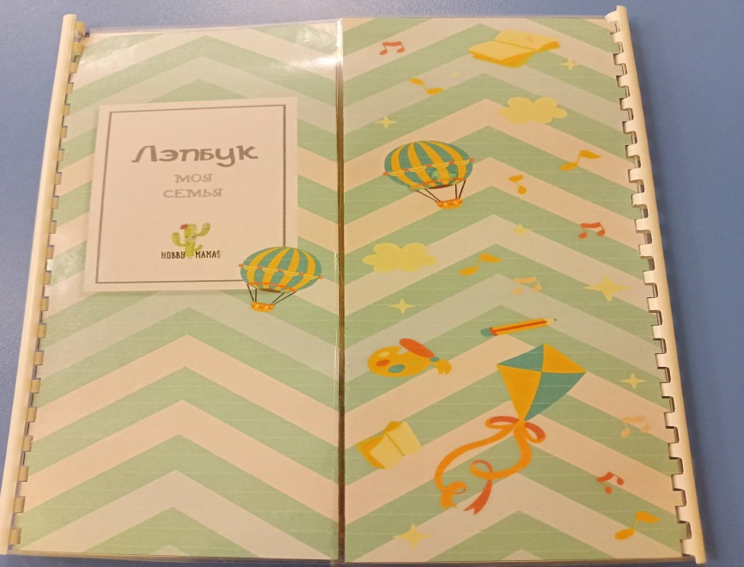
МДОАУ «Детский сад № 108 «Почемучка» г. Орска
Лепбук « Моя семья»
для детей младшего дошкольного возраста
Лепбук «Моя семья»
для детей младшего дошкольного возраста
Подготовил: Макарова И.Н.
воспитатель 1 кв.категории

Slide 2

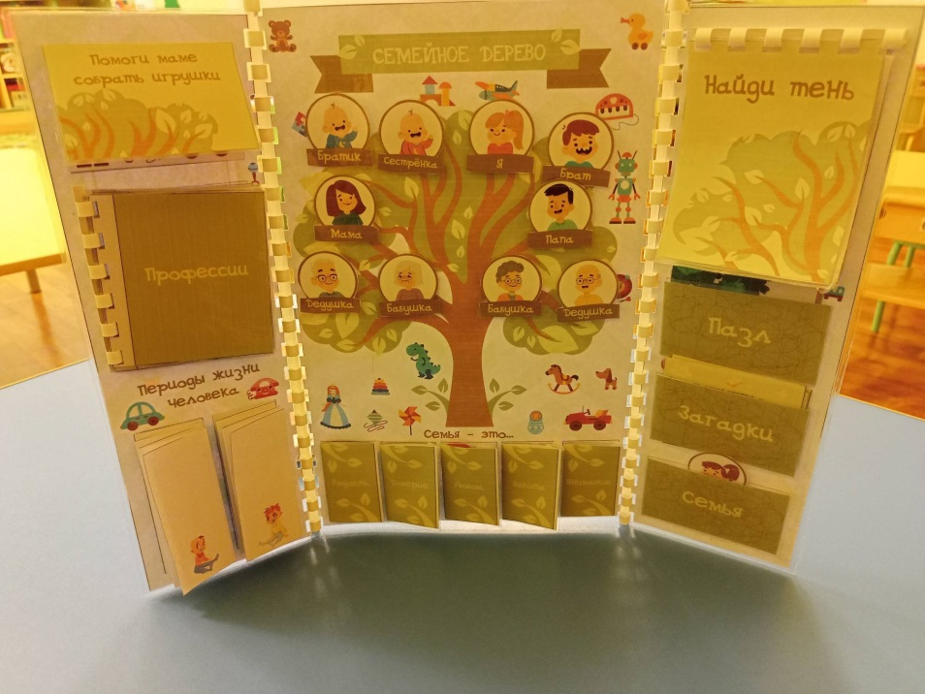
Цель : формирование представления о семье , как о людях, которые живут вместе.
Цель : формирование представления о семье, как о людях, которые живут вместе.
Задачи:
формировать представления детей о семье через игры и различные виды деятельности;
развивать речевую активность у детей побуждать к рассуждению;
воспитывать любовь и уважение к членам семьи.
Практическое назначение: лепбук можно использовать как на занятии, так и при организации подгрупповой или индивидуальной работе с дошкольниками. Воспитанники могут играть, рассматривать картинки как с педагогом так и самостоятельно.

Slide 3
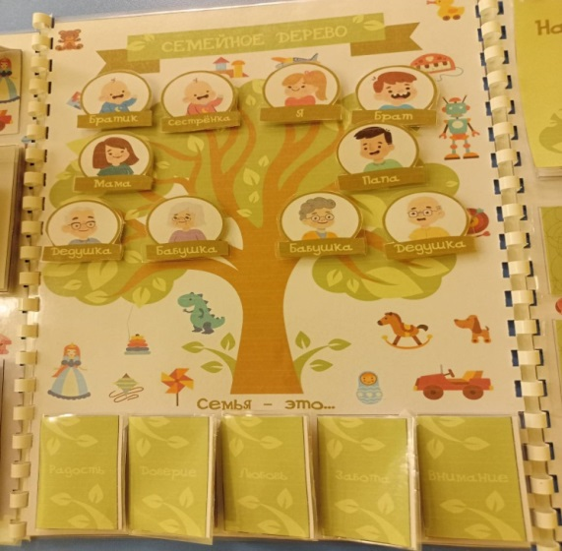
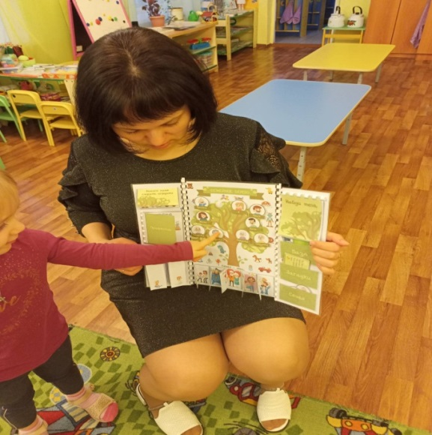
На центральной странице лепбука расположилось «Семейное древо».
Цель: познакомить с членами семьи, их отличительными особенностями внешнего вида.
Ход: Воспитатель предлагает рассмотреть необычное дерево, где вместо листочков картинки с изображением людей. Просит назвать кто изображен на картинках. Чем они похожи, чем отличаются по внешнему виду. И предлагает разместить их на дереве (в среднем возрасте в определенном порядке).
Ниже представлены картинки: «Из чего же состоит слово семья?»
Ведь семья- это радость, доверие, любовь, забота и внимание.
Цель: формирование представлений о семье, о взаимоотношениях между членами семьи.
Цель : формирование представления о семье, как о людях, которые живут вместе.

Slide 4
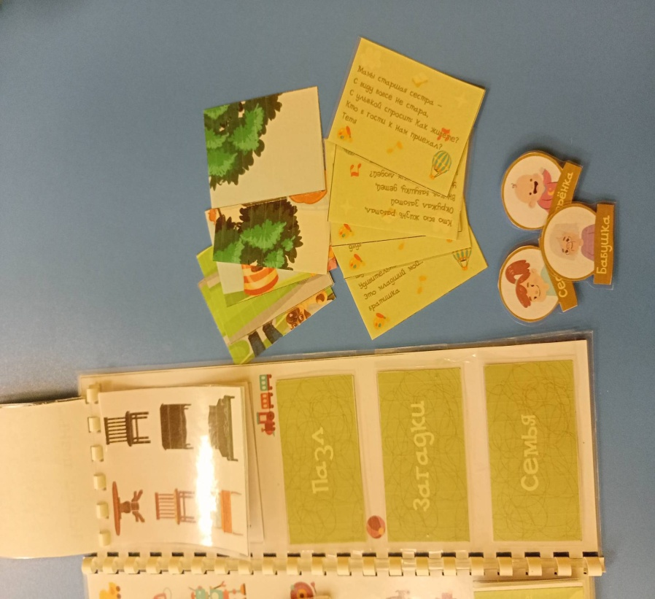
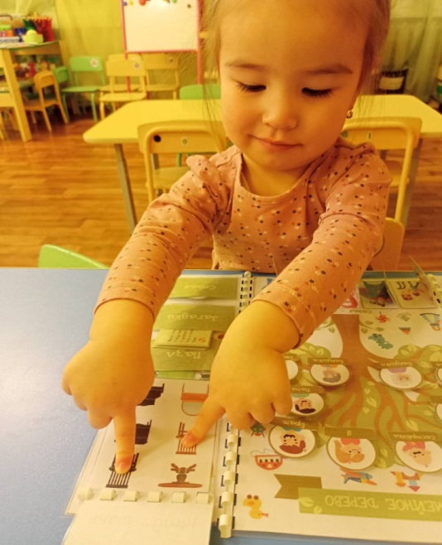
Цель : формирование представления о семье, как о людях, которые живут вместе.
Игра «Собери пазл»
Цель: развитие умений соединять части предметов в одно целое.
Игра «Отгадай загадки»
Цель: развитие умение отгадывать загадки и находить отгадку.
Игра «Моя семья»
Цель: формирование представление о членах семьи.
Игра «Найди тень»
Цель: способствует развивать зрительное восприятие, внимание и мышление
Ход игры: воспитатель предлагает рассмотреть картинки и подобрать похожий силуэт.

Slide 5
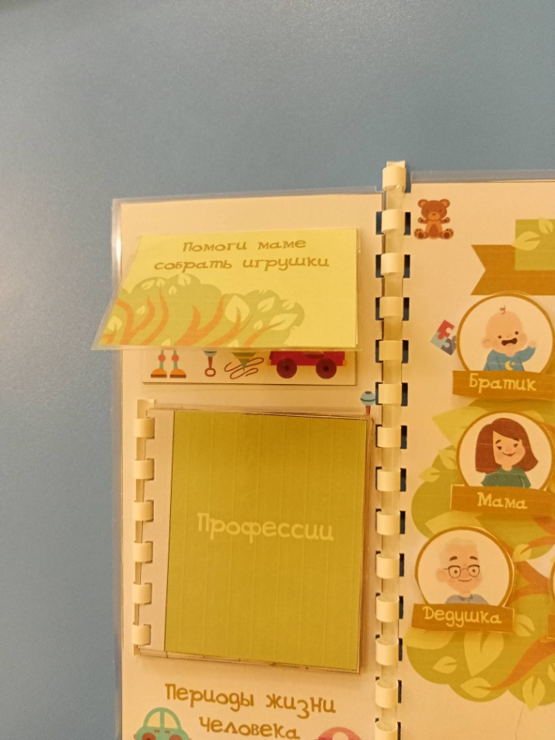
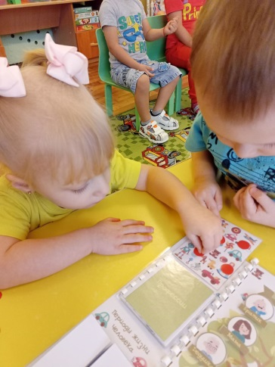
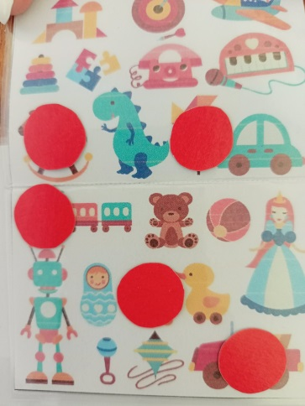
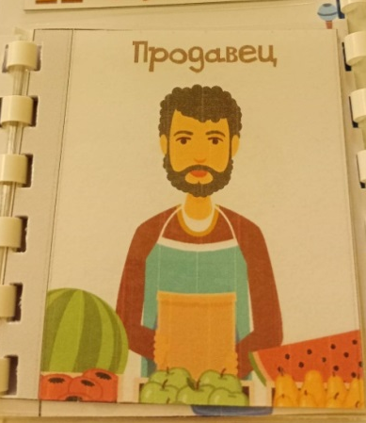
Цель : формирование представления о семье, как о людях, которые живут вместе.
Игра: «Помоги маме собрать игрушки»
Цель: обогащение словаря детей существительными, обозначающие предмет (игрушки)
Ход игры: Педагог предлагает рассмотреть игрушки и собрать их, накрывая фишками.
Игра «Мир профессий»
Цель: формирование представлений о трудовой деятельности членов семьи, их профессиях.
Педагог предлагает назвать кто изображен на картинке, как узнал, что продавец, что нужно для работы продавцу.

Slide 6
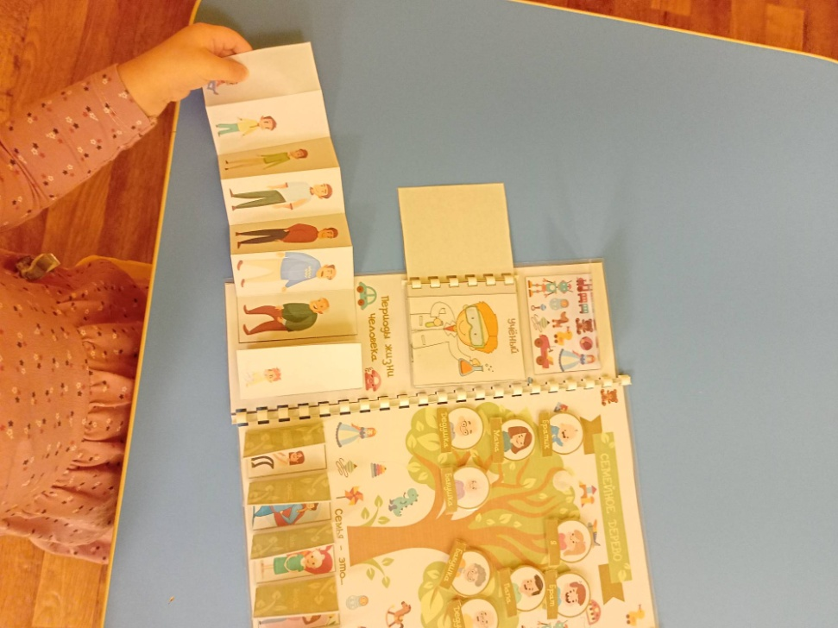
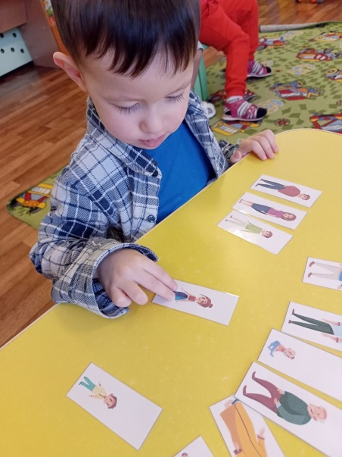
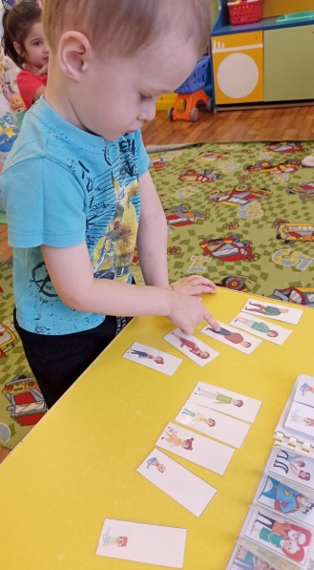
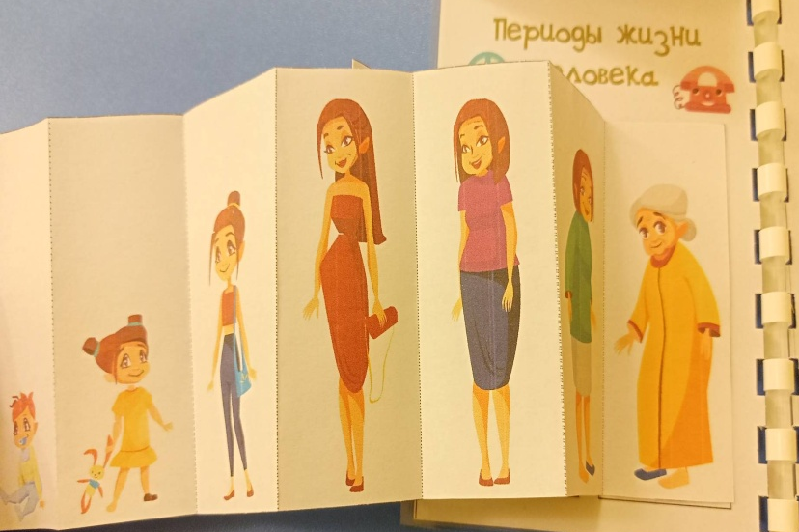
Игра «Периоды жизни человека»
Цель : формирование представления о семье, как о людях, которые живут вместе.
Цель игры: формирование представлений у дошкольников, что человек растёт, и проходит разные этапы развития – детство, юность, старость.
Ход игры: Педагог предлагает рассмотреть картинки и расставить их по порядку, сначала по образцу, потом самостоятельно.

Slide 7
Цель : формирование представления о семье, как о людях, которые живут вместе.
СПАСИБО ЗА ВНИМАНИЕ!

